Slide 1
PROTON RADYOTERAPİSİ
Öğr.Gör.Dr.Huriye Şenay Kızıltan Yücesan

Slide 2
Maddenin en küçük yapı taşı dendiğinde akla ilk olarak atom gelmektedir. Atomun da çeşitli parçaları bulunur. Bunlar atom çekirdeğini meydana getiren nötron ve protonlardır.
Protonlar ve nötronların haricinde atomların alt seviyelerinde de başka parçacıkların olduğunun deneylerle ortaya çıkması, fizik dünyasına yepyeni bir soluk getirmiş ve fizik bilimi yepyeni bir döneme girmiştir.

Slide 3
Cern deneyi, maddelerin temel yapı taşları yani kuarklarından bir tanesi olan ve Higss parçacığı adı verilen kuark üzerinedir.
Kuark kavramının dünya çağından kendine oldukça önemli bir yer edinmesine vesile olmuştur.
Atom altı seviyede bulunan kuarklar, kesinlikle yalnız bir şekilde gözlemlenemezler. Bunun nedeni ise, Renk Hapsi adı verilen bir fizik olgusudur.
Kuarklar, hadron denilen parçacıklar halinde bulunurlar. Bilim adamları kuarklar hakkında edindikleri tüm bilgileri hadronları sayesinde elde etmişlerdir.

Slide 4
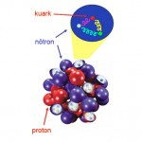

Slide 5
Parçacık bozulması denilen fizik olayı sonucunda ağır kuarklar, en hafif parçacıklar olan yukarı ve aşağı kuarklara dönüşür. Bu durum, evrende en fazla aşağı ve yukarı ismi verilen parçacıkların bulunmasına yol açar.
Cern Deneyinin asıl konusu olan ve gözlemlenmek istenen Higgs parçacığı ve diğer kuark türleri, çok yüksek enerji düzeylerinde meydana gelen olaylarla açığa çıkmaktadır. Örnek verilecek olunursa, enerji seviyesi oldukça yüksek olan kozmik ışımalarda tılsım, acayip, alt ve üst isimleri verilen farklı kuarklar oluşmaktadır.

Slide 6
Hadron türleri (Pion, mezon, baryon)
Pion bir aşağı kuark ile bir yukarı kuarktan oluşuyor.
Mezonlar bir temel parçacıkla bir karşıt parçacıktan oluştuklarından dolayı, genelde çok kararsızdır ve hızla diğer parçacıklara bozunurlar.
Baryonlarla mezonlar birlikte, 'hadronlar' olarak anılıyor. Aynı kuark bileşimi, çok kısa ömürlü, daha ağır parçacıklara vücut verebiliyor.

Slide 7
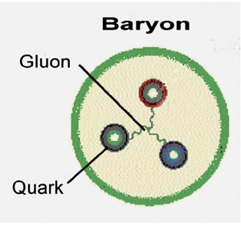
Baryon

Slide 8
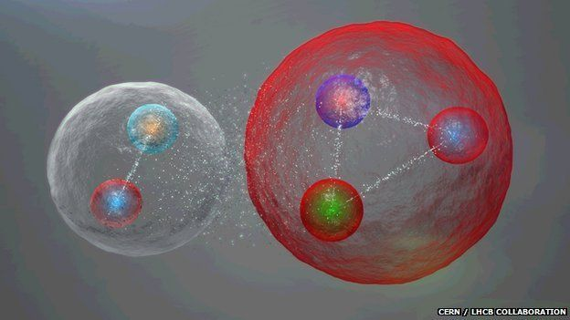

Slide 9
Nötron veya proton gibi bir hadronun içindeki kuarklar, sürekli gluon alışverişinde bulunuyorlar ve bu alışveriş, aralarında çok şiddetli bir güçlü kuvvet çekimine yol açıyor.

Slide 10
Proton nedir
Proton, atom çekirdeğinde bulunan artı yüklü atomaltı parçacıktır.
Elektronlardan farklı olarak atomun ağırlığında hesaba katılacak düzeyde kütleye sahiptirler. İki yukarı bir aşağı kuarktan oluşur.
Evrendeki bütün protonlar 1,6x10⁻¹⁹ değerinde pozitif yüke sahiptirler.

Slide 11
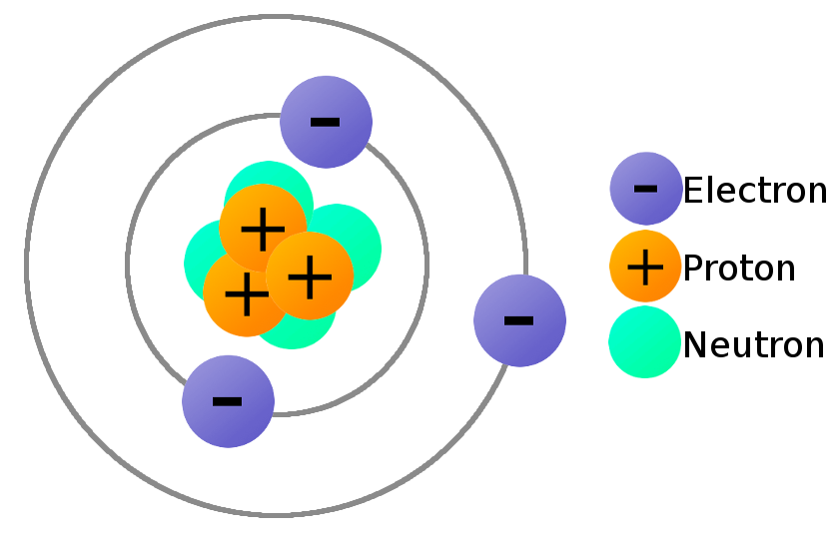

Slide 12
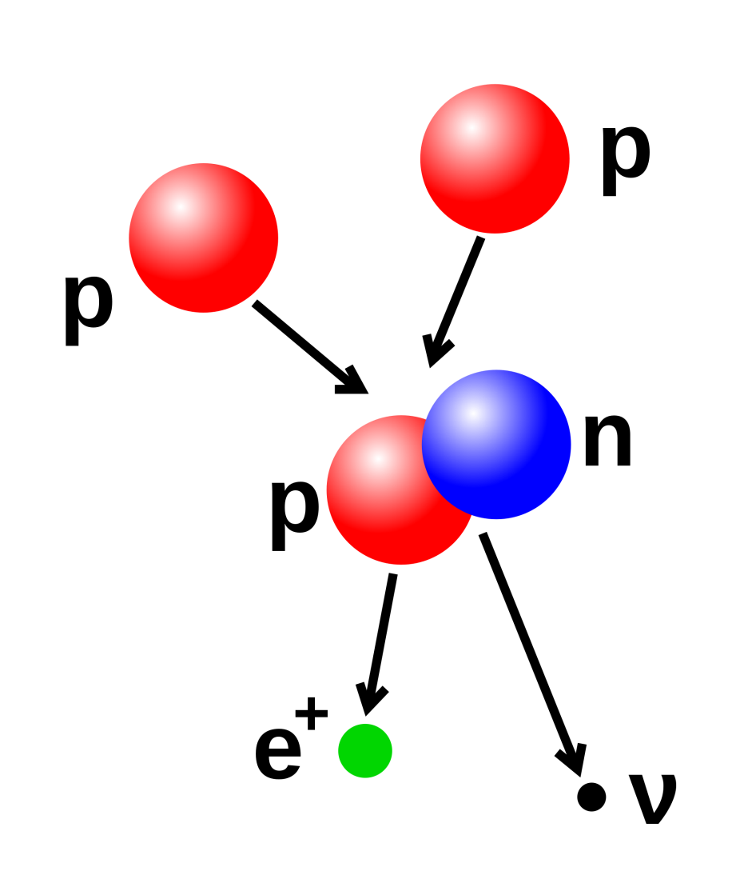

Slide 13
Hidrojenin çekirdeğinde nötron yoktur. Yani yalnız bir tane proton vardır. Bundan dolayı
iyonlaştırılmış bir hidrojen (H + ) proton demektir ve proton bu şekilde elde edilir.
Kaynak: http://proton.nedir.com/#ixzz470v498p6

Slide 14
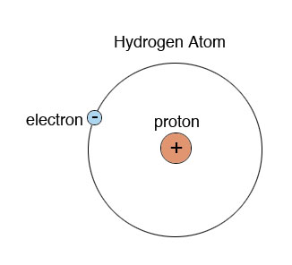

Slide 15
Proton radyoterapisi
Diğer bilinien radyoterpi yöntemlerinde ışın özellikleri nedeni ile farklılık gösterir
Protonları önemli yapan ışın özelliklerinden Bragg Peak özelliğidir
Bragg Peak proton ışınlarının dokuda ilerlerken belli bir derinliğe geldiğinde en yüksek seviyeye ulaştığı değerdir. Sonra bütün enerjisini kaybetmesi nedeni ile ondan sonraki dokular ışın almaz ve yan etkiler düşer.

Slide 16
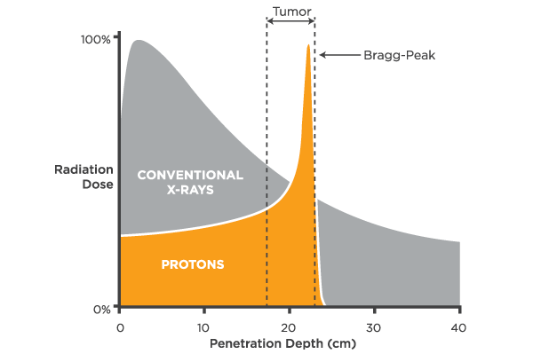
Bragg Peak özelliği

Slide 17
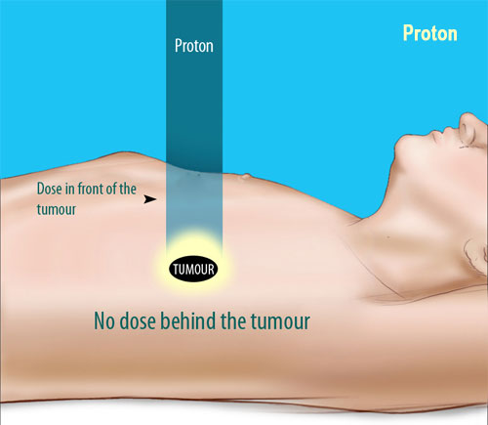
Tümör arkasında ışın yoktur

Slide 18
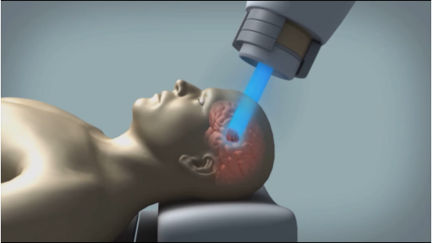

Slide 19
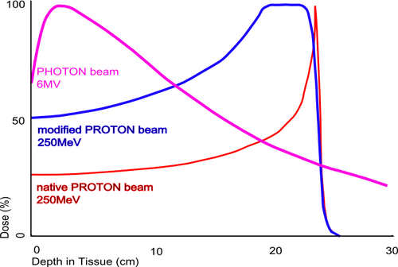
Foton ışınları ve proton ışınlarının dokudaki farklı ışın dalga özellikleri

Slide 20
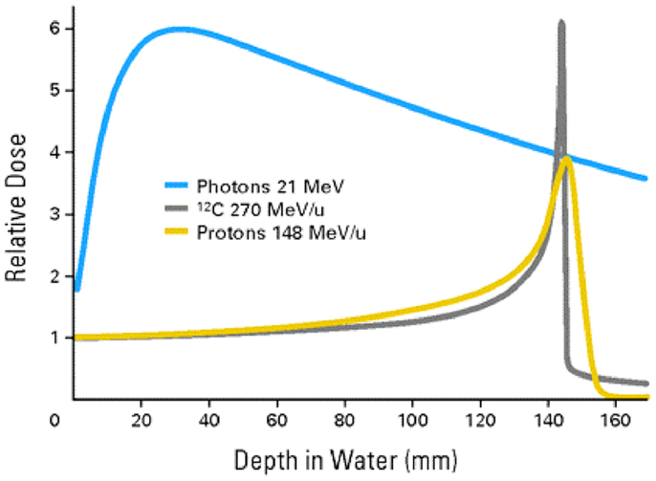

Slide 21
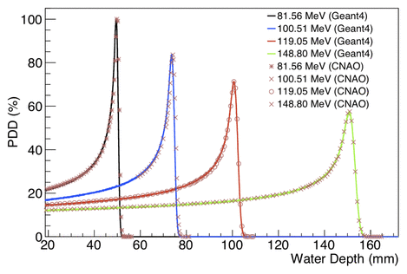

Slide 22
Proton ışınları için siklotron cihazları üretilmiştir.
Önceleri çok büyük cihazlar üretildiğinden tedaviler pratik olmazken
yeni cihazlar daha küçük ve kullanışlıdır

Slide 23
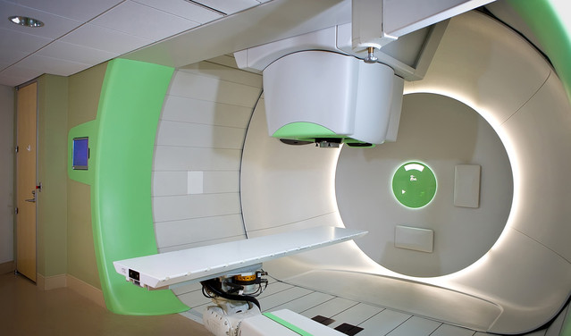

Slide 24
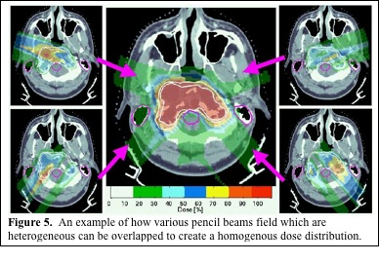

Slide 25
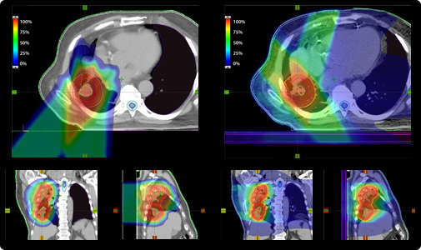

Slide 26
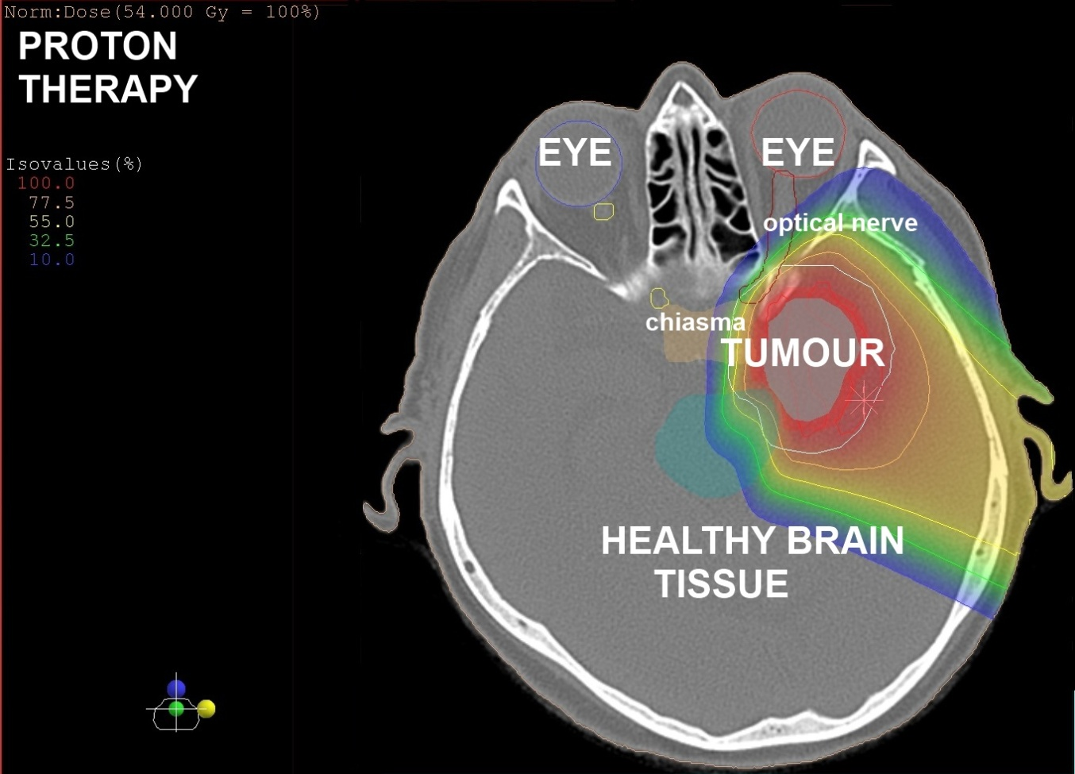

Slide 27
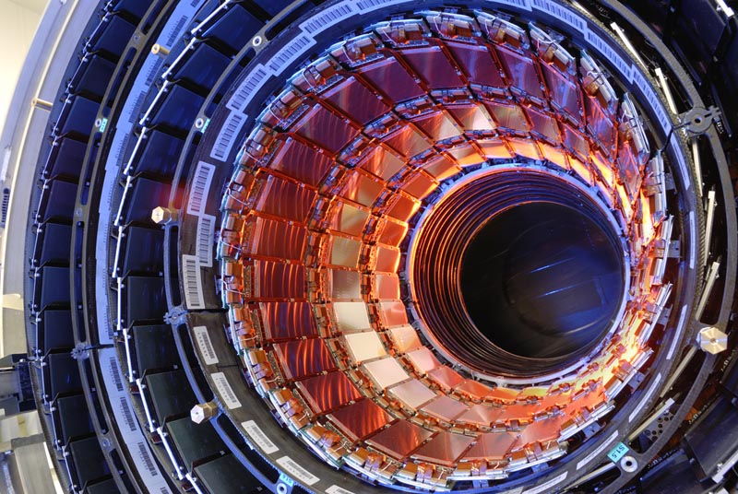
Siklotron içinde döndürülerek proton ışınlarının enerjilerini artırma işlemi

